Slide 2
«Театрализованная деятельность» Кружок «Музыкальная шкатулка» (4 - 5 лет) средняя группа
Руководитель кружка
Шорина Светлана Васильевна

Slide 3
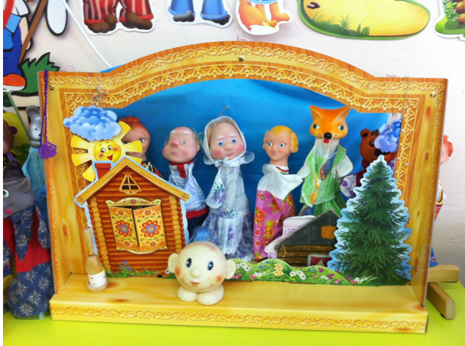
Занятия в театральных студиях способствуют развитию творческих способностей и художественного вкуса; хорошей памяти и коллективизма; грамотной, связной речи и уверенности в себе.

Slide 4
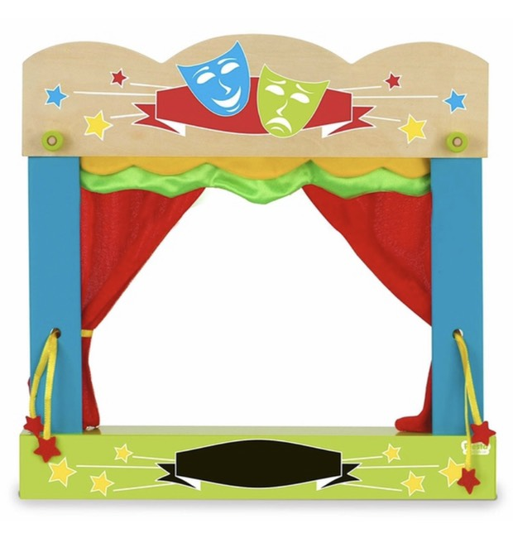
Цель:
• развивать коммуникативно- творческие способности детей посредством театрализованной деятельности.

Slide 5
Задачи:
1. Создать условия для развития творческой активности детей, участвующих в театральной деятельности.
2. Совершенствовать артистические навыки детей в плане переживания и
воплощения образа, а также их исполнительские умения.
3. Формировать у детей простейшие образно-выразительные умения, учить
имитировать характерные движения сказочных животных.
4. Обучать детей элементам художественно-образных выразительных средств (интонация, мимика, пантомимика) .
5. Активизировать словарь детей, совершенствовать звуковую культуру речи, интонационный строй, диалогическую речь.

Slide 6
Программа предполагает проведение два занятия в месяц во второй половине дня. Продолжительность занятия: 20 мин.
Деятельность проводится в форме игры:
-Игровые упражнения;
-Этюды;
-Игра-драматизация;
-Сюжетно-ролевая игра.

